Slide 1
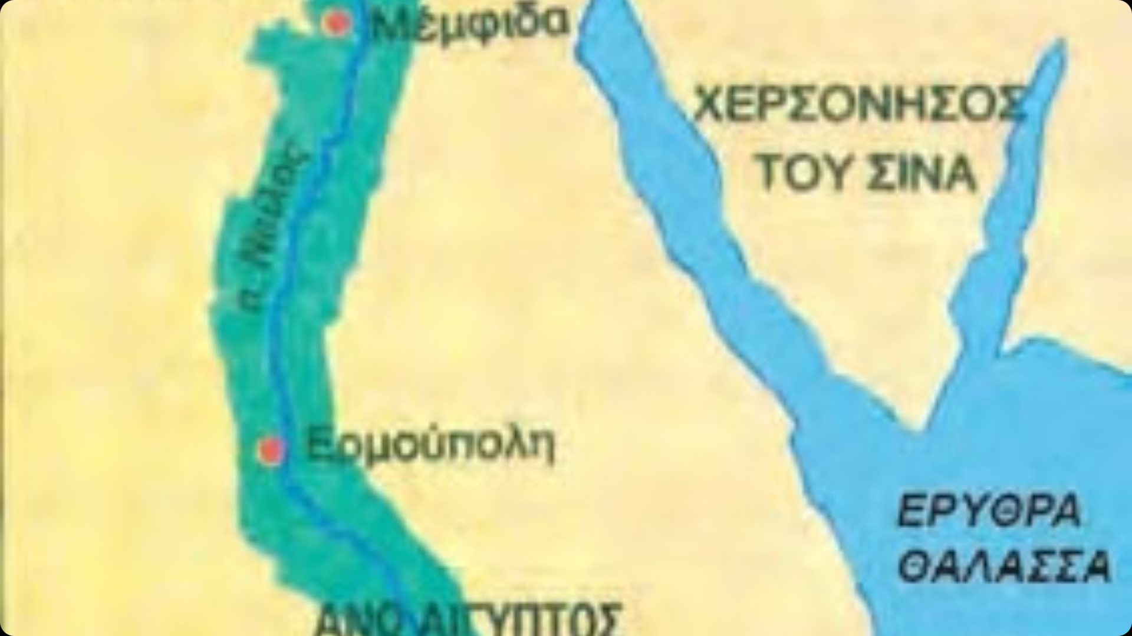
Η αρχαία Αίγυπτος
Αυτό το κείμενο περιγράφει την αρχαία Αίγυπτο, συμπεριλαμβανομένης της γεωγραφίας, της οικονομίας, της κοινωνικής δομής και της πολιτικής οργάνωσης. Εξηγεί τη σημασία του Νείλου για τη χώρα και αναλύει διάφορες πτυχές του αρχαίου αιγυπτιακού πολιτισμού.
by Elpiniki Rassa

Slide 2
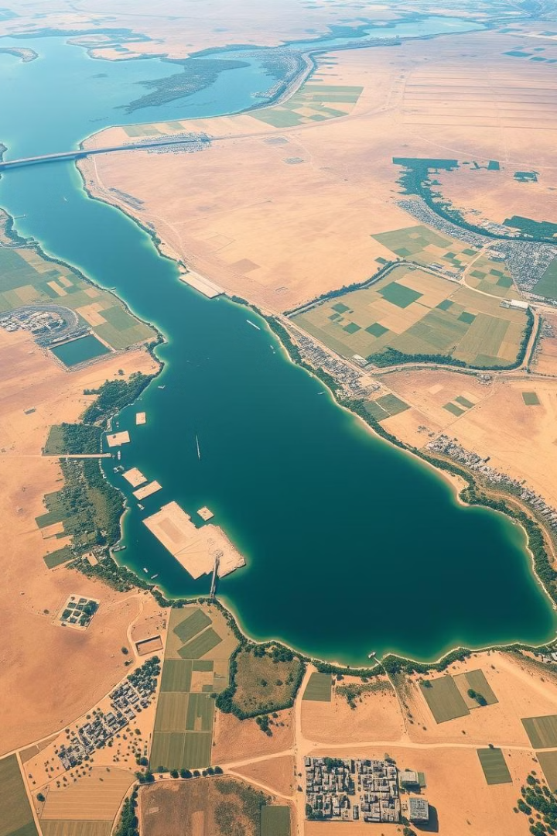
2.1 Η χώρα
Αίγυπτος ονομαζόταν από τους αρχαίους Έλληνες το βορειοανατολικό τμήμα της Αφρικής, το οποίο διαρρέει ο ποταμός Νείλος. Τη σπουδαιότητα του ποταμού για τη χώρα και το λαό της επισημαίνει ο ιστορικός Ηρόδοτος, όταν αποκαλεί την Αίγυπτο δώρο του Νείλου. Πρόκειται στην πραγματικότητα για μια λωρίδα πράσινου που δημιουργεί ο Νείλος από τις πηγές του στα όρη της Αιθιοπίας μέχρι και τις εκβολές στα βόρεια της χώρας, όπου διακλαδίζεται σε παραποτάμους και δημιουργεί ένα δέλτα μεγάλης έκτασης.

Slide 3
Γεωγραφία της Αρχαίας Αιγύπτου
Πέρα απ' αυτή τη λωρίδα απλώνονται εκτάσεις ερήμου, η Λιβυκή στα δυτικά και στα ανατολικά η έρημος που φτάνει μέχρι τον κόλπο του Σινά και την Ερυθρά θάλασσα. Η άγονη αυτή χώρα δεν θα είχε εξελιχθεί, εάν κατά τη διάρκεια του καλοκαιριού ο Νείλος δεν πλημμύριζε και μετά την απομάκρυνση των νερών του δεν άφηνε ένα στρώμα λάσπης που έκανε τη γη εύφορη 1. Στα νότια της χώρας υπήρχαν μόνο όγκοι βράχων, τα δάση σπάνιζαν και γι' αυτό έλειπε η ξυλεία. Οι όχθες του Νείλου ήταν γεμάτες από καλάμια, λωτούς και πάπυρους, όπου φώλιαζε πλήθος πουλιών.
Άνω Αίγυπτος
Κάτω Αίγυπτος
Χερσόνησος του Σινά
Το νότιο και ορεινό τμήμα της χώρας.
Το βόρειο τμήμα με το Δέλτα του Νείλου, που βρέχεται από τη Μεσόγειο θάλασσα.
Το πιο ευάλωτο σημείο, μέσω του οποίου εξασφαλιζόταν η επαφή με τους άλλους λαούς της Εγγύς Ανατολής, αλλά αποτελούσε και τη δίοδο των εισβολέων προς την Αίγυπτο.

Slide 4
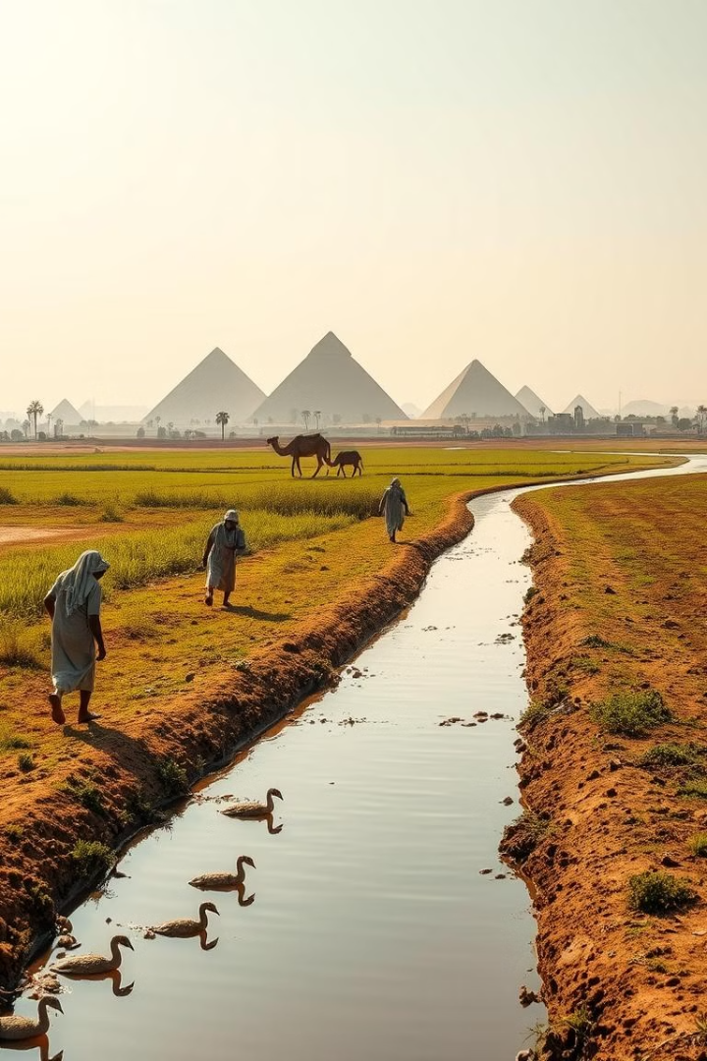
2.2 Οικονομική, κοινωνική και πολιτική οργάνωση
Η οικονομία
Η ζωή στην Αίγυπτο ήταν άμεσα συνδεδεμένη με το Νείλο και τις πλημμύρες του 2 . Η άρδευση των χωραφιών και η συντήρηση των αυλακιών ήταν μια επίπονη και συνεχής εργασία που δίδαξε τη συνεργασία στους κατοίκους, αλλά δημιουργούσε και την ανάγκη της επίβλεψης του κράτους. Στη γόνιμη από τον ποταμό αιγυπτιακή γη καλλιεργούνταν εκτός από το σιτάρι και το κριθάρι, το λινάρι, τα οπωροφόρα δένδρα και τα κηπευτικά. Οι Αιγύπτιοι στις όχθες του Νείλου μάζευαν πάπυρους και λωτούς. Σε επίπεδο οικογενειακής παραγωγής κατασκεύαζαν ένα είδος μπίρας από τη ζύμωση κριθαρένιου ψωμιού. Ασχολήθηκαν με την κτηνοτροφία αλλά και το ψάρεμα στα νερά του ποταμού.

Slide 5
Οικονομική Οργάνωση της Αρχαίας Αιγύπτου
Η βάση της οικονομίας στην Αίγυπτο ήταν η γεωργία. Η συστηματική οργάνωσή της ήταν κάτω από την άμεση επίβλεψη του κράτους, δηλαδή του φαραώ. Βασιλικοί υπάλληλοι παρακολουθούσαν τις γεωργικές εργασίες και συγκέντρωναν από τη συγκομιδή το ποσοστό που ανήκε στο φαραώ. Ο λαός εργαζόταν παράλληλα στην οικοδόμηση των μεγάλων έργων, ναών, ανακτόρων, ταφικών μνημείων τα οποία κατασκεύαζαν οι φαραώ. Μεγάλος αριθμός ειδικευμένων τεχνιτών, μεταλλουργών, ξυλουργών, κεραμοποιών, ναυπηγών, αρχιτεκτόνων κ.ά., κατασκεύαζε ποικίλα προϊόντα για μια εξελιγμένη κοινωνία. Αρκετοί τεχνίτες εργάζονταν σε ιδιωτικά εργαστήρια, οι περισσότεροι όμως και οι καλύτεροι εργάζονταν στα ανακτορικά εργαστήρια, διότι ο κύριος όγκος της βιοτεχνικής παραγωγής, όπως και του εμπορίου, ήταν ελεγχόμενος από το φαραώ.
Γεωργία
1
Η βάση της οικονομίας, υπό την επίβλεψη του κράτους.
2
Κατασκευές
Οικοδόμηση μεγάλων έργων, ναών, ανακτόρων και ταφικών μνημείων.
Βιοτεχνία
3
Παραγωγή ποικίλων προϊόντων από ειδικευμένους τεχνίτες.
4
Εμπόριο
Ελεγχόμενο κυρίως από το φαραώ.

Slide 6
Εμπόριο και Υπηρεσίες στην Αρχαία Αίγυπτο
Το εμπόριο βασιζόταν στην εξαγωγή του πλεονάσματος των παραγόμενων στην Αίγυπτο αγαθών, όπως δημητριακών, παπύρου, ή πρώτων υλών, όπως χρυσού, και στην εισαγωγή υλών που έλειπαν από τη χώρα, όπως ξυλείας, χαλκού, αργύρου κ.ά. Η παροχή υπηρεσιών ήταν ένας άλλος οικονομικός τομέας που απασχολούσε αρκετά μεγάλο αριθμό πολιτών. Η διοίκηση είχε ανάγκη από μορφωμένους πολίτες και με ειδικές γνώσεις: οι ιερείς για την κάλυψη των αναγκών ενός θεοκρατικού κράτους, οι γραφείς, που γνώριζαν τη δύσκολη ιερογλυφική γραφή για τη λειτουργία της κρατικής μηχανής και οι επαγγελματίες στρατιωτικοί για τη διατήρηση και την ανάπτυξη της αυτοκρατορίας, συνέβαλλαν όλοι στην καλύτερη οργάνωση και λειτουργία του κράτους.
Εξαγωγές
Εισαγωγές
Υπηρεσίες
Δημητριακά, πάπυρος, χρυσός
Ξυλεία, χαλκός, άργυρος
Ιερείς, γραφείς, στρατιωτικοί

Slide 7
Η κοινωνία
Η συμμετοχή των Αιγυπτίων στην παραγωγική διαδικασία είχε τις συνέπειες της στη διάρθρωση της κοινωνίας. Στην κορυφή βρισκόταν ο φαραώ, ο οποίος ενσάρκωνε τον επίγειο θεό αλλά και το κράτος. Σ' αυτόν ο λαός εναπέθετε τις ελπίδες του για την επιτυχία των συλλογικών του προσπαθειών. Ήταν απροσπέλαστος και η θέληση του αποτελούσε νόμο για τους υπηκόους. Στην κοινωνική ιεραρχία κάτω απ' αυτόν βρίσκονταν οι ιερείς, οι ανώτατοι κρατικοί υπάλληλοι και οι γραφείς που συγκροτούσαν την τάξη των ισχυρών. Ιδιαίτερη κοινωνική ομάδα αποτελούσαν οι επαγγελματίες στρατιωτικοί, που κληρονομούσαν το επάγγελμα και στους οποίους ο φαραώ παραχωρούσε εκτάσεις γης για καλλιέργεια. Το μεγαλύτερο όμως μέρος της αιγυπτιακής κοινωνίας αποτελούσαν οι ελεύθεροι πολίτες, γεωργοί ή τεχνίτες, που εργάζονταν σκληρά για το μεγαλείο του φαραώ. Οι δούλοι, τέλος, προέρχονταν από τους πολέμους ή αγοράζονταν από τους εμπόρους. Υπήρχαν ιδιωτικοί δούλοι, που σπανίως ξεπερνούσαν τους δύο σε κάθε οικογένεια και κρατικοί, που ανήκαν στο φαραώ και εργάζονταν στα κρατικά εργαστήρια, στους ναούς, στα ορυχεία, τα λατομεία κ.ά.
Φαραώ
Επίγειος θεός και ενσάρκωση του κράτους
Ισχυροί
Ιερείς, ανώτατοι κρατικοί υπάλληλοι, γραφείς
Στρατιωτικοί
Επαγγελματίες με κληρονομικό επάγγελμα
Ελεύθεροι πολίτες
Γεωργοί και τεχνίτες
Δούλοι
Ιδιωτικοί και κρατικοί

Slide 8
Η πολιτική οργάνωση
Η οργάνωση του κράτους από τις αρχές ήδη της 3ης χιλιετίας π.Χ. βασιζόταν στην ιδέα της θεοποίησης του φαραώ. Ο ρόλος της θρησκείας στη ζωή των Αιγυπτίων, όπως άλλωστε και στη ζωή των λαών της Μεσοποταμίας, ήταν καθοριστικός. Πλήθος επιγραφών αναφέρουν το φαραώ ως θεό, ενώ υπάρχουν και κείμενα που τον αντιμετώπιζαν ως άνθρωπο. Σε καμία περίπτωση δεν μείωναν όμως τη θεϊκή του υπόσταση, δεδομένου ότι οι θεοί παρουσιάζονταν με ανθρώπινες ιδιότητες στους αιγυπτιακούς μύθους. Η οργάνωση του κράτους είχε χαρακτήρα **θεοκρατικό****\***.

